Slide 1
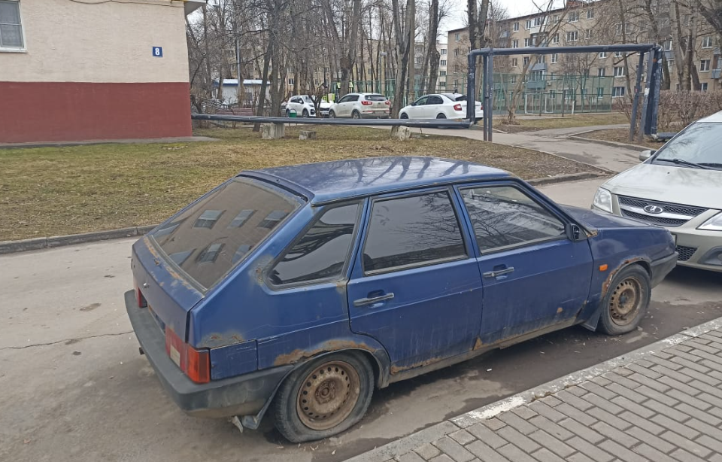
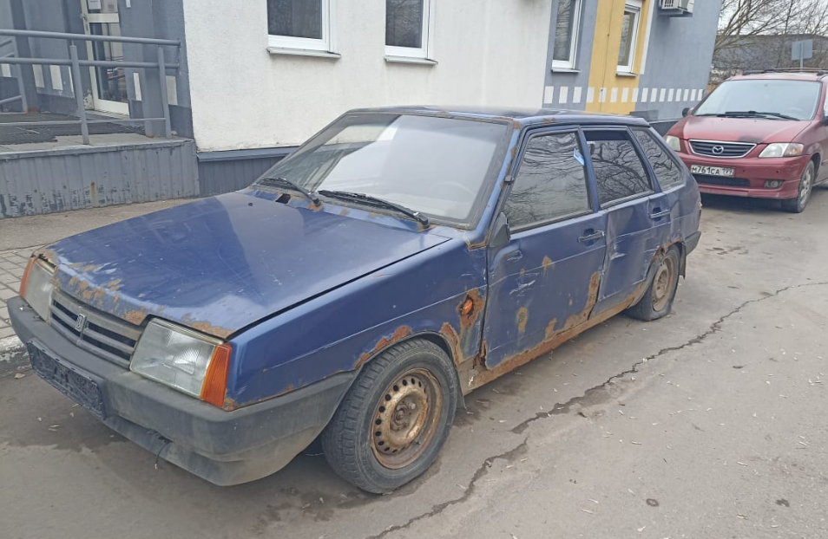
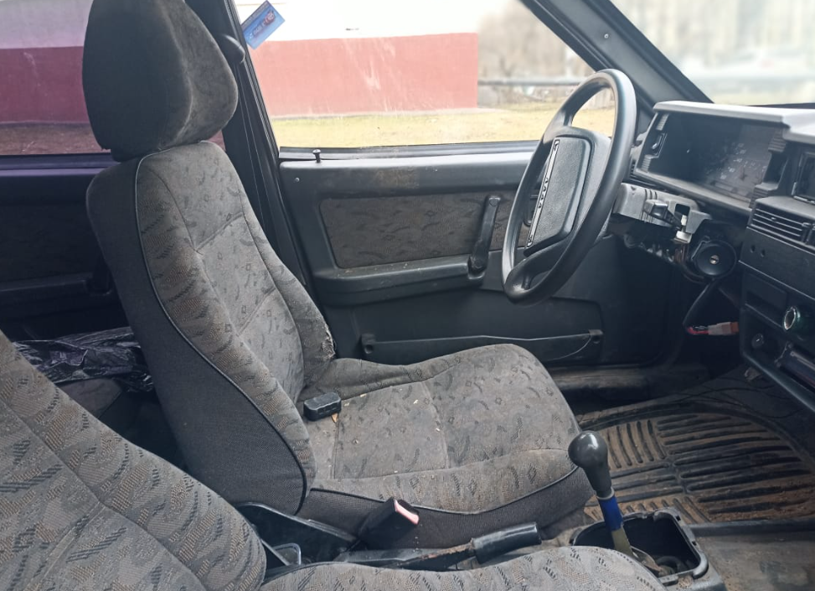
Адрес местонахождения: г. Москва, район Щербинка, пос. Знамя Октября, возле д. 8. Марка ТС: ВАЗ 2109, Цвет: синий, ГРЗ: б/н. Просим принять необходимые меры по приведению ТС в состояние, не позволяющее идентифицировать его как брошенное, в том числе разукомплектованное, или переместить его в место, позволяющее хранить транспортное средство без создания помех в организации благоустройства территории города Москвы в соответствии с постановлением Правительства Москвы от 23.09.2014 г. №569-ПП «О порядке выявления, перемещения, временного хранения и утилизации брошенных, в том числе разукомплектованных, транспортных средств в городе Москве». В случае непринятия мер транспортное средство будет принудительно перемещено на специализированную стоянку по адресу: г. Москва, район Вороново, с. Клёново, ул. Школьная, вблизи дома № 1.

Slide 2
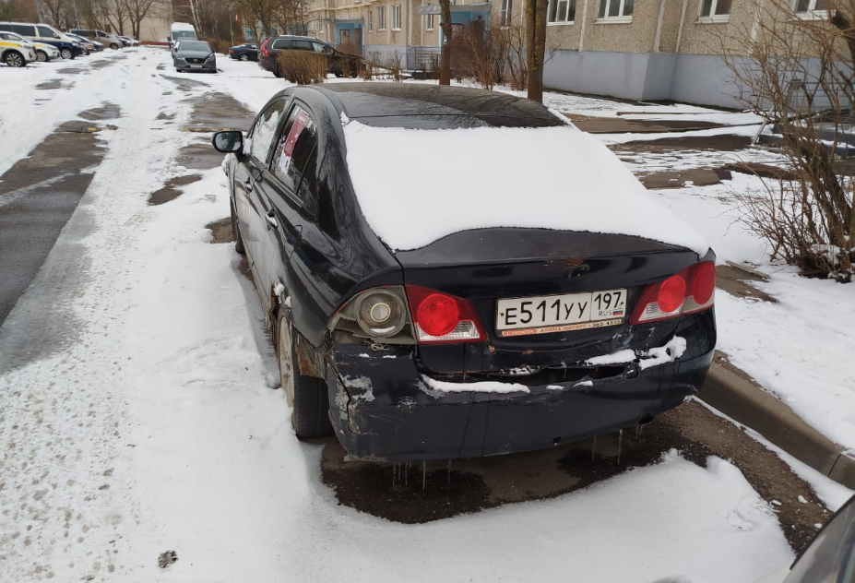
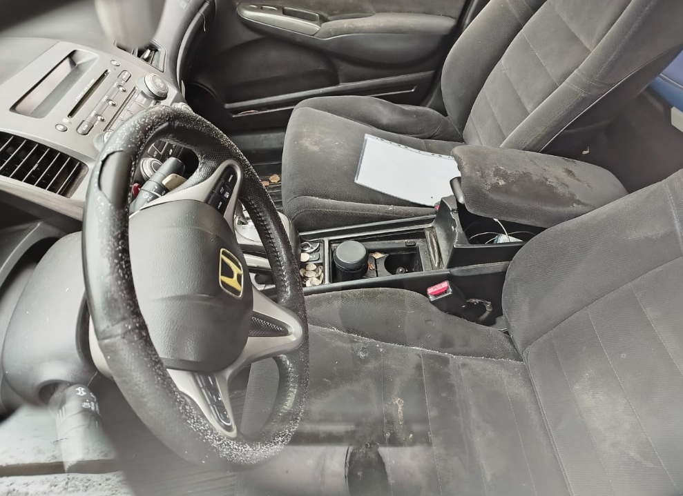
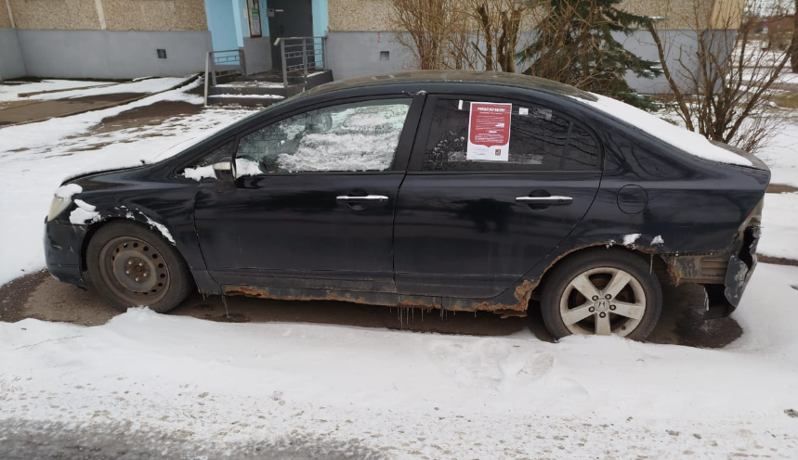
Адрес местонахождения: г. Москва, район Щербинка, пос. Фабрики им. 1 Мая, возле д. 53. Марка ТС: ХОНДА, Цвет: тёмно-синий, ГРЗ: Е 511 УУ 197. Просим принять необходимые меры по приведению ТС в состояние, не позволяющее идентифицировать его как брошенное, в том числе разукомплектованное, или переместить его в место, позволяющее хранить транспортное средство без создания помех в организации благоустройства территории города Москвы в соответствии с постановлением Правительства Москвы от 23.09.2014 г. №569-ПП «О порядке выявления, перемещения, временного хранения и утилизации брошенных, в том числе разукомплектованных, транспортных средств в городе Москве». В случае непринятия мер транспортное средство будет принудительно перемещено на специализированную стоянку по адресу: г. Москва, район Вороново, с. Клёново, ул. Школьная, вблизи дома № 1.

